Slide 1
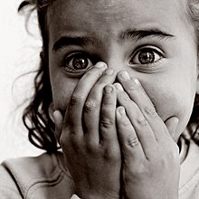
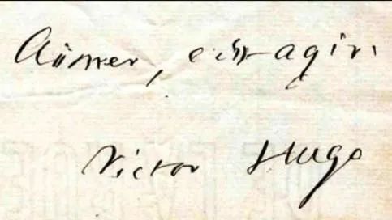
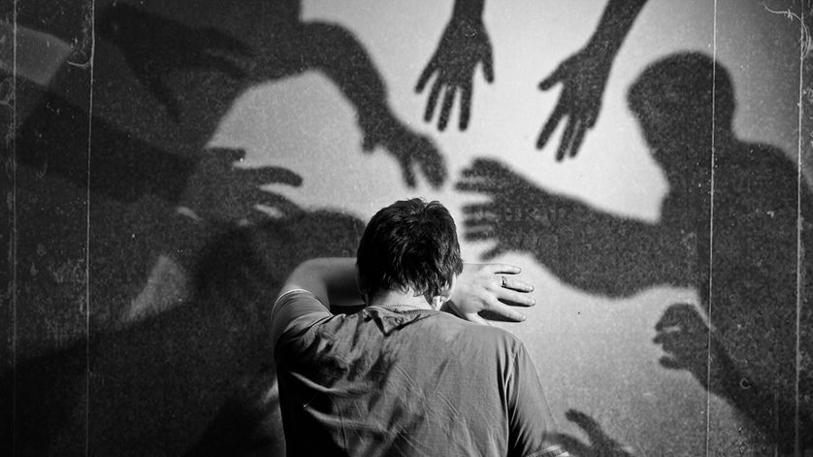
L'AMOUR vs la PEUR
Notes:
Versus : Opposé à, par opposition à.

Slide 2
les PEURS
Ce que craint le méchant lui arrive, mais le désir des justes |Dieu| l’accorde.
Proverbes 10. 24
Quand l’amour est absent
Émotion utile qui accompagne la prise de conscience d'un danger, d'une menace.
Emotion utile qui entraîne les modifications physiologiques nécessaires pour s'adapter et/ou réduire le danger.
Peur du regard de Dieu : d’être puni ; de ne pas être aimé ; de ne pas pouvoir être pardonné …
Peur du regard des autres : d’être jugé, rejeté, méprisé…
Peur de soi-même : ne pas s’estimer capable…
Peur des circonstances : maladie, guerre, catastrophe, chômage…
2
Notes:
Mais autres peurs qui viennent de ce que nous pensons Prov 10. 24 elles montrent un sentiment de manque d’amour

Slide 3
la PEUR
Il n’y a pas de crainte dans l’amour, mais l’amour parfait chasse la crainte, car la crainte comporte du tourment ; et celui qui craint n’est pas accompli dans l’amour. (1Jean 4. 18)
Quand l’amour est absent
Entretenir la crainte de la maladie, revient à penser que Dieu ne nous aime pas, ou pas suffisamment.
Vivre des échecs relationnels, montre le manque d’amour dans nos perspectives, quel est notre désir ?
Avoir peur de mal faire, nous indique le peu d’estime que nous avons de nous-mêmes, le peu d’appréciation que nous nous portons.
3
Notes:
Pensées→ émotions→ actions
Le désir concerne l’avoir ; l’amour concerne l’agir

Slide 4
Quand je manque d’amour…
Solitude
Domina tion
Agressivité
Peur
Compensation
Fuite
Manque d'amour
4
Notes:
3 stratégies pour échapper à la peur, au manque d’amour :
- se soustraire à toute relation. Se faire "oublier" en quelque sorte !
- fuir aussi et augmenter ainsi la distance entre lui et l’autre,
- attaquer

Slide 5
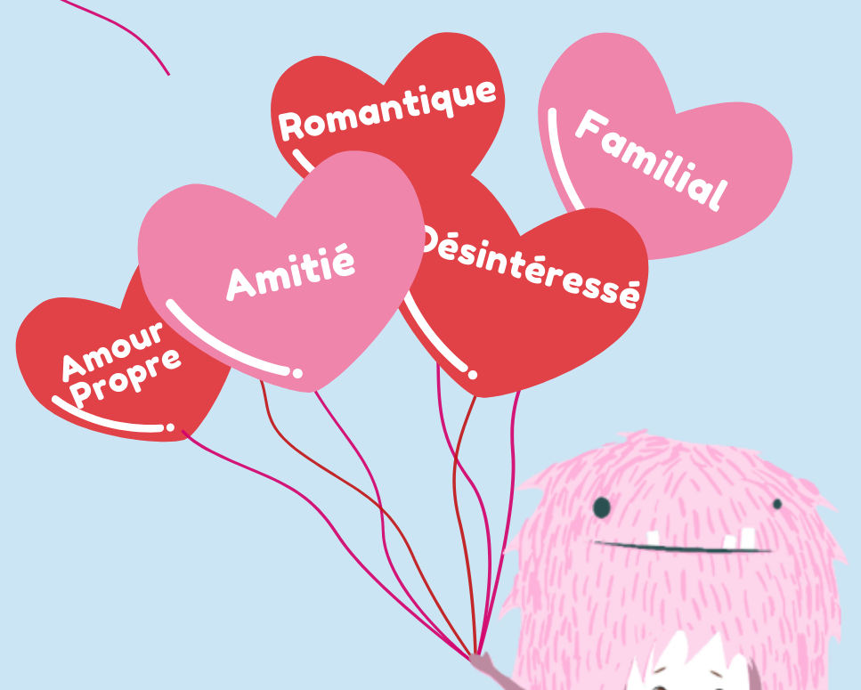
Le désir un ersatz de l’amour
Sollicitude
Sacrifice
Séduc tion
Désir
Consommation
Sourire
Recherche d‘être aimé
5
Notes:
ne pas confondre désir (avoir) et amour (agir, donner) L’amour parfait chasse la crainte
L’amour n’impute pas le mal
Aimer : vouloir le bien, dire du bien, relever ce qui est bien (vérité), penser du bien à priori (ne pas suspecter le mal) parce que cela me fait du bien!!!!!

Slide 6
Questions
la cerise sur le gâteau...
Peut-on toujours aimer ? Pourquoi ?
Pourquoi aime-t-on ? N’y a-t-il pas du désir dans l’amour ?
Comment faire pour que l’amour se renouvelle en nous ? Comment en avoir envie ? Peut-on se forcer à aimer?
Quelle est la différence entre l’amour et l’amitié?
Comment comprendre : « Maris, aimez vos propres femmes » (Eph 5. 25) « Apprendre aux jeunes femmes à aimer leurs maris » (Tite 2. 4)
A-t-on besoin d’apprendre à aimer quand on est amoureux ?
Pourquoi le désir ne peut-il pas nous combler ?
L’amour peut-il être égoïste ?

Slide 7
Approche biblique
L’amour nous vient de Dieu : Dieu est amour
Quand Dieu crée, il manifeste de la diversité et il la remarque. Ainsi est l’amour : ouvert, accueillant et riche.
Aimer Dieu est lié à garder ses commandements (Ex 20. 6), le servir (Deut 10. 12), marcher dans ses voies (Deut 11. 22) et haïr le mal (Ps 97. 10)
L’amour de Dieu est versé dans nos cœurs par l’Esprit Saint qui nous a été donné (Romains 5. 5) L’Esprit Saint nous conduit donc à penser juste à l’égard de l’autre, et de ce fait, à éprouver un sentiment juste. L’amour est bien un fruit de l’Esprit. (Galates 5. 22)
Sans lui, rien n’a vraiment de valeur. (1Cor 13. 3 ; Gal 5, 6), Il est éternel (1Cor 13. 8).
7
Notes:
1Cor 13,3 quand je distribuerais en aliments tous mes biens, et que je livrerais mon corps afin que je fusse brûlé, mais que je n’aie pas l’amour, cela ne me profite de rien.
Gal 5,6 ce qui a de la valeur, c’est |la| foi opérante par |l’| amour.
1Cor 13,8 L’amour ne périt jamais.

Slide 8
Un projet volontaire qui se voit!
Un projet, acte volontaire, réfléchi
En ceci est l’amour, non en ce que nous ayons aimé Dieu, mais en ce que lui nous aima, et qu’il envoya son Fils pour être la propitiation pour nos péchés. (1Jean 4. 12)
Dieu montre son amour envers nous en ce que… Christ est mort pour nous. (Ro 5. 5)
Si vous m’aimez, vous garderez mes paroles. (Jean 14. 23) Ces paroles de Jésus montrent l’importance de ce qui occupe nos pensées.
L’exhortation de Jean retentit en écho : N’aimez pas en paroles, mais en actes. (1Jean 3. 18)
8
Notes:
Accepter, accueillir, renoncer, ne pas vouloir changer l’autre, pas de conquête de pouvoir, se réjouir de ce qu’est l’autre, respecter, supporter, édifier, pardonner, ne pas jalouser, découvrir l’autre, accepter de changer, être attaché à la vérité, donner, être tendre, dire la vérité, chercher le dialogue, partager, vouloir le bien… (le contraire de l’amour est l’indifférence = pas de relation, alors que dans la haine, la relation existe encore!)
Ce que je considère comme un échec de l’amour l’est-il vraiment? Ou est-ce un désir (avoir) non satisfait car aimer, c’est donner en laissant l’autre libre de refuser! Rom 12,18 étant en paix avec tous les hommes pour autant que cela dépende de vous

Slide 9
Les freins
Comparaison
Verrou
Culpabilité
Paresse
Peur
Erreur
Je ne peux pas penser autrement
Untel n’y arrive pas, alors…
Cela ne sert à rien
Je sais, mais je ne fais pas…
Ce n’est pas humain
Je ne suis pas capable
J’estime que je n’aime pas
Je ne ressens rien pour lui / elle
Dieu ne m’a pas encore donné d’amour pour lui / elle
9

Slide 10
Manifestations de l'amour
L’amour n’est pas seulement le sentiment que nous éprouvons devant quelqu’un. la vie de Jésus-Christ nous montre l’amour et la verité en action:
Avec ses disciples, il se donne entièrement (Jn 13. 1-20)
Avec le jeune homme riche, il le laisse aller (Mc 10.22)
Avec Pierre, il le reprend devant tout le monde (Mc 8. 33)
Avec Judas, il l’avertit jusqu’au bout (Mt 26. 50)
Avec les pharisiens, il les avertit (Mt 9. 13)
Avec les pharisiens, il les relance (Mt 12. 7)
Avec les pharisiens, il se met en colère (Mt 23)
Avec Pilate, il le reprend (Jn 19. 11)
Devant les moqueurs, il ne fait rien (Mc 15. 32)
Avec Hérode, il se tait (Lc 23. 9)
Eph. 5. 2 Marchez dans l’amour, comme aussi le Christ nous a aimés et s’est livré lui–même pour nous comme offrande et sacrifice à Dieu, en parfum de bonne odeur.
10
Notes:
Jean 13,1 Jésus, sachant que son heure était venue pour passer de ce monde au Père, ayant aimé les siens qui étaient dans le monde, les aima jusqu’à la fin.
Marc 10,22 affligé de cette parole, cet homme s’en alla tout triste
Marc 8,33 Jésus reprit Pierre, disant : Va arrière de moi, Satan, car tes pensées ne sont pas aux choses de Dieu, mais à celles des hommes.
Matth 26,50 Ami, pourquoi es-tu venu ?
Matth 9,13 Allez, et apprenez ce que signifie : Je prends plaisir à la miséricorde, et non aux sacrifices. Car je ne suis pas venu appeler des justes, mais des pécheurs.
Matth 12,7 Si vous saviez ce que signifie : Je prends plaisir à la miséricorde, et non aux sacrifices, vous n’auriez pas condamné des innocents.
Matth 23, 2,3 Les scribes et les pharisiens sont assis dans la chaire de Moïse. Faites donc et observez tout ce qu’ils vous disent ; mais n’agissez pas selon leurs œuvres. Car ils disent, et ne font pas. 13 Malheur à vous, scribes et pharisiens hypocrites !
Jean 19,11 Jésus répondit : Tu n’aurais aucun pouvoir contre moi, s’il ne t’était donné d’en haut ; c’est pourquoi celui qui m’a livré à toi a plus de péché.
Marc 15,32 Que le Christ, le roi d’Israël, descende maintenant de la croix, afin que nous voyions et que nous croyions !
Luc 23,9 Hérode l’interrogea longuement ; mais il ne lui répondit rien.

Slide 11
Les langages de l'amour
Celui qui expérimente l’amour de Dieu, sa paix, sa protection, le transmet tout naturellement. Cela se manifeste dans l’intimité, dans l’amitié, dans la famille, à tout voisin, à l’étranger et même à l’ennemi !
Le langage de l’amour est universel ! Pour les amoureux, il suffit d’un regard pour échanger tant de choses, pour partager ses experiences. (Gary Chapman) Mais nous n’exprimons pas tous l’amour de la même façon ! Notons parmi tant de manières :
les paroles encourageantes
les moments de qualité passés ensemble
les attentions, cadeaux
les services rendus
le contact physique
Si l’amour n’est pas communiqué dans le langage naturel de l’autre, il ne sera pas bien reçu. Savons-nous comment notre conjoint, notre voisin, notre prochain comprennent que nous les aimons ?
11
Notes:
Affection : en ceci, Dieu prouve son amour envers nous : lorsque nous étions encore pécheurs, Christ est mort pour nous. (Rom 5. 8) Attention : Dieu, sans tenir compte des temps d’ignorance, annonce maintenant à tous les hommes, en tous lieux, qu’ils aient à se repentir (Actes 17. 30) Acceptation : Vous endurez des peines comme discipline, Dieu agit envers vous comme envers des fils, car qui est le fils que le père ne discipline pas ? (Héb 12.7) Affirmation : C’est pour la liberté que Christ nous a libérés. (Gal 5. 1)
2 A supplémentaires!
Attachement : Deutéronome 4:4 vous qui vous êtes tenus attachés à l’Eternel, votre Dieu, vous êtes tous vivants aujourd’hui. Deutéronome 7:7 l’Eternel s’est attaché à vous et vous a choisis
Appartenance : Esaïe 43:1 Ne crains point, car je t’ai racheté ; je t’ai appelé par ton nom, tu es à moi

Slide 12
Accompagnement
1- Souffrance : à exprimer
1bis- Palliatifs : à identifier
2- Buts à définir
3- Ancrage à trouver
3bis-Domaines de fragilité à explorer
12

Slide 13
Besoins fondamentaux de la vie intérieure
relations
actions
circonqtances
Paix/Colère
Joie/Tristesse
Sérénité/Fébrilité
Plaisir/Frustration
Satisfaction/In
Amour/Peur
Bonheur+/-
Liberté
Perfection
Demeurer
Justice
Estimation
Obéissance
Romains
Philippiens
1Pierre
1-2-3Jean
Galates
Colossiens
13

Slide 14
Les épîtres en occurences
Amour & vérité
Nombre de mentions de :
dans les épîtres de Jean
14
Notes:
1 2 3 Jean : 40 x AIMER - 17x AMOUR -17x VERITE - 20 x DEMEURER

Slide 15
Un projet !
Quiconque garde sa parole, en lui l’amour de Dieu est véritablement accompli ; par cela nous savons que nous sommes en lui.
(1Jean 2. 5)
je ne l'aime pas...
LA PAROLE DE DIEU EN MOI : OBJET DE MES PENSÉES
Une parole vivante : Ce qui était dès le commencement, ce que vous avons entendu,…, concernant la parole de la vie (1Jn 1. 1)
Une présence conditionnelle : Si nous disons que nous n’avons pas péché, … sa parole n’est pas en nous. (1Jn 1. 10)
Ma responsabilité : Quiconque garde sa parole, en lui l’amour de Dieu est véritablement accompli (1Jn 2. 5)
Une parole éternelle Le commandement ancien est la parole que vous avez entendue. (1Jn 2. 7)
Un fruit : vous êtes forts, … la parole de Dieu demeure en vous, … vous avez vaincu le méchant. (1Jn 2. 14)
Un projet
15

Slide 16
Savoir desherber...
N’aimez pas le monde, ni les choses qui sont dans le monde; si quelqu’un aime le monde, l’amour du Père n’est pas en lui (1Jean 2. 15)
mettez-vous en colère...
LE MONDE INIMITIÉ CONTRE DIEU
La société : lui est la propitiation pour nos péchés, … pour le monde entier (1Jn 2. 2)
L'esprit : la convoitise de la chair, et la convoitise des yeux, et l’orgueil de la vie, n’est pas du Père, mais est du monde (1Jn 2. 16)
L'attitude : Ne vous étonnez pas, frères, si le monde vous hait. (1Jn 3. 13)
Les ressources : celui qui a les biens de ce monde, et qui voit son frère dans le besoin, et qui lui ferme ses entrailles, comment l’amour de Dieu demeure-t-il en lui ? (1Jn 3. 17)
Le prince : Ceci est l’ esprit de l’antichrist, duquel vous avez ouï dire qu’il vient, et déjà maintenant il est dans le monde. (1Jn 4. 3)
L'identification : Pour eux, ils sont du monde; c’est pourquoi ils parlent selon les principes du monde, et le monde les écoute. (1Jn 4. 5)
Un projet
Savoir désherber
Les chrétiens
Dans la société : comme il est, lui, nous sommes, nous aussi, dans ce monde. (1Jn 4. 17)
Tenir ferme : Qui est celui qui est victorieux
du monde, sinon celui qui croit que Jésus est le Fils de Dieu ? (1Jn 5. 5)
16

Slide 17
Du concret !
"Mais celui qui a les biens de ce monde, et qui voit son frère dans le besoin, et qui lui ferme ses entrailles, comment l’amour de Dieu demeure-t-il en lui ?"
(1Jean 3. 17)
qui est mon prochain ?
MON FRÈRE
Celui qui dit être dans la lumière et qui hait son frère, est dans les ténèbres jusqu’à maintenant. …
il marche dans les ténèbres, il ne sait où il va,
parce que les ténèbres ont aveuglé ses yeux (1Jn 2. 9, 11)
Celui qui aime son frère demeure dans la lumière, et il n’y a point en lui d’occasion de chute. (1Jn 2. 10) Quiconque ne pratique pas la justice n’est pas de Dieu, ni celui qui n’aime pas son frère (1Jn 3. 10)
Celui qui n’aime pas son frère demeure dans la mort. (1Jn 3. 14)
Quiconque hait son frère est un meurtrier (1Jn 3. 15)
Si quelqu’un dit: J’aime Dieu, et qu’il haïsse son frère, il est menteur; car celui qui n’aime pas son frère qu’il voit,
comment peut-il aimer Dieu qu’il ne voit pas ? (1Jn 4. 20)
Que celui qui aime Dieu, aime aussi son frère. (1Jn 4. 21)
Un projet
Savoir désherber
Du concret
17

Slide 18
Une motivation suprême
Bien-aimés, aimons-nous l’un l’autre, car l’amour est de Dieu, et quiconque aime est né de Dieu et connaît Dieu (1Jean 4. 7)
Je n'y arrive pas...
MES CAPACITÉS
Le comportement du prince : Quiconque est né de Dieu ne pratique pas le péché, car la semence de Dieu demeure en lui, et il ne peut pas pécher, parce qu’il est né de Dieu. (1Jn 3. 9)
Être bien né : Quiconque croit que Jésus est le Christ, est né de Dieu; et quiconque aime celui qui a engendré, aime aussi celui qui est engendré de lui. (1Jn 5. 1)
Le lieu des possibles : Parce que tout ce qui est né de Dieu est victorieux du monde; et c’est ici la victoire qui a vaincu le monde, savoir notre foi. (1Jn 5. 4)
Un domaine à part : Nous savons que quiconque est né de Dieu ne pèche pas, mais celui qui est né de Dieu se conserve lui-même, et le méchant ne le touche pas. (1Jn 5. 18)
Un projet
Savoir désherber
Du concret
Une motivation
18

Slide 19
Une relation puissante
Et nous avons connu et cru l’amour que Dieu a pour nous. Dieu est amour, et celui qui demeure dans l’amour, demeure en Dieu et Dieu en lui. (1Jn 4. 16)
J'aimerais voir Dieu !
EN RELATION AVEC DIEU
Des paroles : si ce que vous avez entendu dès le commencement demeure
en vous, vous aussi vous demeurerez dans le Fils et dans le Père. (1Jn 2. 24)
L'Esprit : l’onction que vous avez reçue de lui demeure en vous, (1Jn 2. 27)
Une puissance : Quiconque demeure en lui ne pèche pas (1Jn 3. 6)
Une perte : celui qui n’aime pas son frère demeure dans la mort. (3. 14)
Une manifestation : celui qui a les biens de ce monde, et qui voit son frère dans le besoin, et qui lui ferme ses entrailles, comment l’amour de Dieu demeure-t-il en lui ? (1Jn 3. 17)
Une présence : si nous nous aimons l’un l’autre, Dieu demeure en nous (4. 12)
Une condition : Quiconque confessera que Jésus est le Fils de Dieu, Dieu demeure en lui et lui en Dieu. (1Jn 4. 15)
Un projet
Savoir désherber
Du concret
Une motivation
Une relation
19

Slide 20
Projet et sentiment
Il n’y a pas de crainte dans l’amour, mais l’amour parfait chasse la crainte, car la crainte porte avec elle du tourment et celui qui craint n’est pas accompli dans l’amour. (1Jean 4. 18)
je crains de craindre...
UN PROJET DE PERFECTION
Garder et ressentir : quiconque garde sa parole, en lui l’amour de Dieu est véritablement accompli : par cela nous savons que nous sommes en lui. (1Jn 2. 5)
Vivre la présence : si nous nous aimons l’un l’autre, Dieu demeure en nous, et son amour est accompli en nous. (1Jn 4. 12)
Être rendu semblable : En ceci est accompli l’amour avec nous, … c’est que, comme il est, lui, nous sommes, (1Jn 4. 17)
Un projet
Savoir désherber
Du concret
Une motivation
Une relation
Un sentiment
20

Slide 21
Un projet "facile" !
Car c’est ici l’amour de Dieu, que nous gardions ses commandements, et ses commandements ne sont pas pénibles. (1Jean 5. 3)
nous ne fûmes esclaves de personne...
UN JOUG AISÉ !
Rien de nouveau : Bien-aimés, je ne vous écris pas un commandement nouveau, mais un commandement que vous avez eu dès le commencement. Le commandement ancien est la parole que vous avez entendue. (1Jn 2. 7)
Plus de lumière : Encore une fois, je vous écris un commandement nouveau, ce qui est vrai en lui et en vous, parce que les ténèbres s’en vont et que la vraie lumière luit déjà. (1Jn 2. 8)
Croire : C’est ici son commandement, que nous croyions au nom de son Fils Jésus Christ et que nous nous aimions l’un l’autre, selon qu’il nous en a donné le commandement. (1Jn 3. 23)
Aimer : Nous avons ce commandement de sa part, que celui qui aime Dieu, aime aussi son frère. (1Jn 4. 21)
Un projet
Savoir désherber
Du concret
Une motivation
Une relation
Un sentiment
Facile !
21

Slide 22
Pour faire retomber la PEUR : se savoir AIMÉ …
L’amour parfait chasse la crainte (1Jean 4. 18)
Avoir un vrai Père (Rom 8. 15) Vous n’avez pas reçu un Esprit qui fait de vous des esclaves et vous ramène à la crainte : non, vous avez reçu l’Esprit qui fait de vous des fils adoptifs de Dieu. Car c’est par cet Esprit que nous crions : Abba, c’est-à-dire Père !
Demeurer dans l’amour de Dieu (1Jean 4. 16-18) Nous avons connu l’amour que Dieu a pour nous et nous y avons cru. C’est en cela que l’amour a été accompli en nous, de sorte que nous ayons de l’assurance au jour du jugement. Il n’y a pas de crainte dans l’amour : au contraire, l’amour accompli chasse la crainte, car la crainte implique une punition. Celui qui éprouve de la crainte n’est pas accompli dans l’amour.
Rester connecté à l’Esprit (2Tim 1. 7) Nous n’avons pas reçu un esprit de crainte, mais de puissance, d’amour et de bon sens.
22
Notes:
Un amour à recevoir sans se sentir redevable sinon de transmettre

Slide 23
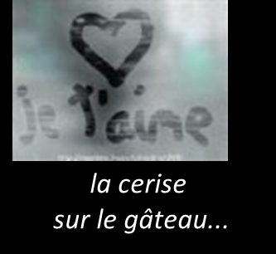
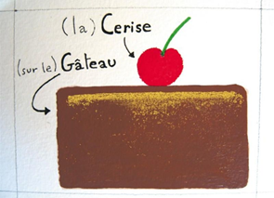
Pour faire retomber la PEUR : … et AIMER !
Un projet : volonté
Savoir désherber : pas dans l’esprit du siècle
Du concret : mon frère
Une motivation, une façon d’être : bien né, noblesse oblige
Une relation : comme le Père
Un sentiment : la cerise sur le gâteau
Facile ! C’est possible et profitable !
23

Slide 24
Un commandement, un principe de vie qui fait du bien !
jpm
24
Notes:
Nous avons ce commandement de sa part, que celui qui aime Dieu, aime aussi son frère. (1Jn 4. 21)
Deut 30. 19 j'ai mis devant toi la vie et la mort, la bénédiction et la malédiction. Choisis la vie, afin que tu vives,
Jérémie 29:11 je connais les projets que j'ai formés sur vous, dit l'Eternel, projets de paix et non de malheur, afin de vous donner un avenir et de l'espérance.

